Slide 1
Semantisatieverhaal AA:
Zoals jullie misschien wel weten is er elke middag wel een natuurfilm op de televisie. Ik blijf vaak wel even kijken. Gisteren zag ik toevallig een film over de rode wolf. Ik leerde dat deze wolf alleen voorkomt in Amerika. En ik hoorde ook dat er nog maar 20 rode wolven in het wild leven. Er zijn er nog maar 20 vrij in de natuur (niet gevangen). Hij is dus bijna uitgestorven. Zo noem je het als alle dieren of planten van één soort zijn doodgaan. Dit komt vooral doordat er veel mensen op hem gingen jagen. Ze gingen achter een dier aanzitten om het te doden. Gelukkig leven er nog rode wolven in de dierentuin. Ze hebben daar vast een ruim, groot verblijf. Zo noemen we de plaats waar je een tijdje woont. En ze leven daar vast heel prettig, hoor. Maar ik vind dat deze dieren natuurlijk niet in de opvang moeten leven of in een dierentuin. Met de opvang bedoelen we de plaats waar dieren of mensen naartoe gebracht worden en verzorgd worden. Dat vonden de dierenverzorgers ook. Zij proberen dan ook al een hele tijd om de rode wolven weer terug te brengen in de natuur. Ze hebben daar het volgende voor bedacht. Als er bij hun in de dierentuin welpjes, jongen van bijvoorbeeld een leeuw of wolf geboren worden, dan zetten ze die bij de wilde rode wolven in het hol. Zij zijn namelijk zulke goede ouders dat ze het vreemde welpje net zo goed verzorgen als hun eigen kinderen. Op deze manier komen er steeds meer rode wolven in het wild in Amerika. Wat een geweldig verhaal, vinden jullie niet?
Meer informatie over de rode wolf vind je via de link in de laatste, extra dia.
AA
Notes:
Woordenoverzicht
het verblijf: de plaats waar je een tijdje woont
in het wild: vrij in de natuur (niet gevangen)
uitsterven: doodgaan van alle dieren of planten van één soort
jagen: achter een dier aan zitten om het te doden
de opvang: de plaats waar dieren of mensen naartoe gebracht worden en verzorgd worden
de welp: het jong (van bijvoorbeeld een leeuw of wolf)
ruim: groot

Slide 2
Gerarda Das
Marjan ter Harmsel
Mandy Routledge
Francis Vrielink
Week 40 – 1 oktober 2024
Niveau AA

Slide 3
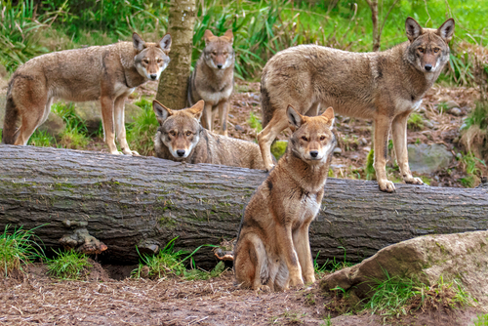
in het wild

Slide 4
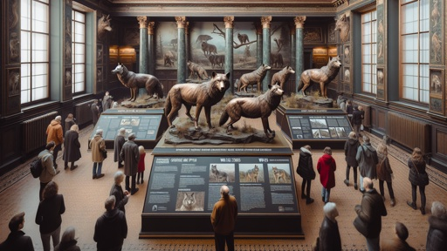
uitsterven
Wat jammer! We kunnen de rode wolf alleen nog maar in het museum bekijken.

Slide 5
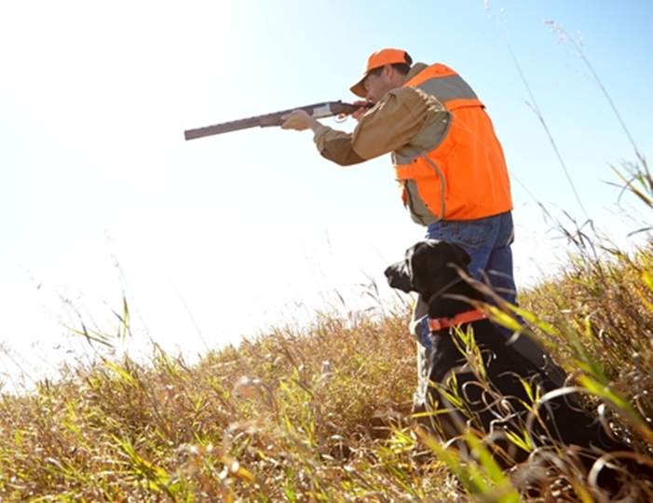
jagen

Slide 6
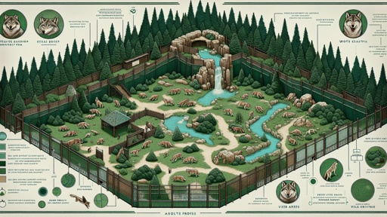
ruim

Slide 7
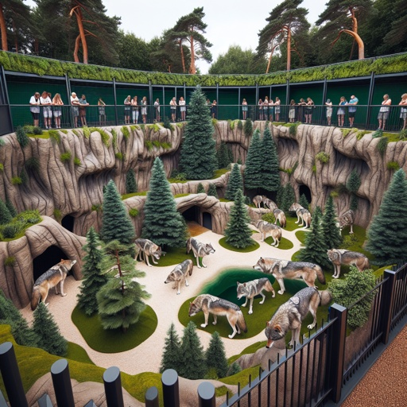
het verblijf

Slide 8
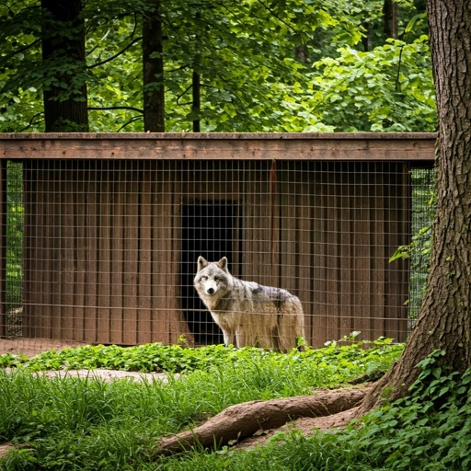
de opvang

Slide 9
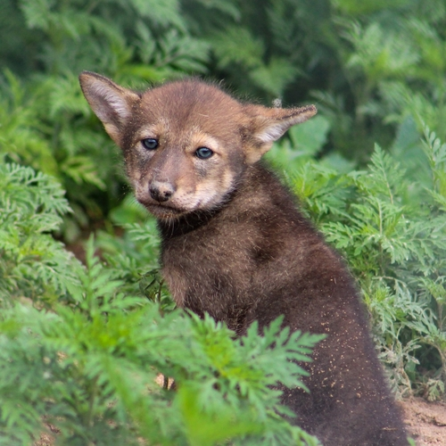
de welp

Slide 10
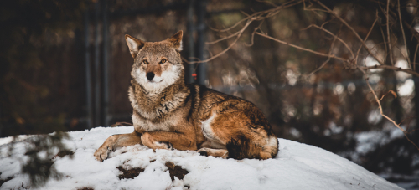
https://saveredwolves.org/about/

Slide 11
Op de woordmuur:

Slide 12
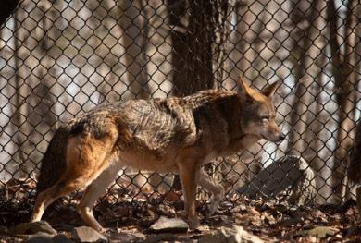
in gevangen-
in het wild
schap
= vrij in de natuur (niet gevangen)
Er leven nog maar 20 rode wolven in het wild.
= opgesloten zijn
Er leven gelukkig ook nog rode wolven in gevangenschap.

Slide 13
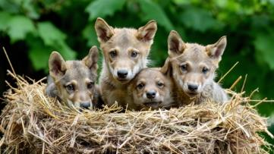
uitsterven
voortplanten
= doodgaan van alle dieren of planten van één soort
De rode wolf is aan het uitsterven. Straks zie je hem alleen nog in het museum.
= de soort uitbreiden door jongen te krijgen
Het is moeilijk voor rode wolven om zich voort te planten.

Slide 14
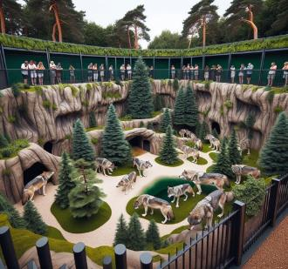
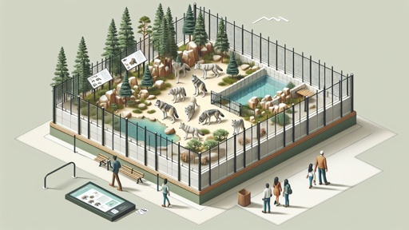
ruim
krap
= groot
De wolven hebben een ruim verblijf in de dierentuin.
= klein
Dit is een voorbeeld van een krap verblijf.

Slide 15
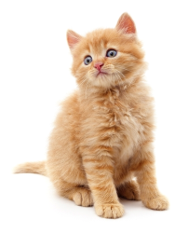
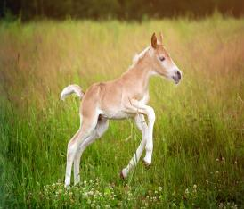
het pasgeboren dier
= het jong (van bijv. een leeuw of wolf)
de welp
de kitten
het veulen

Slide 16
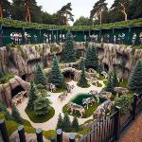
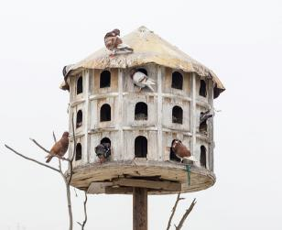
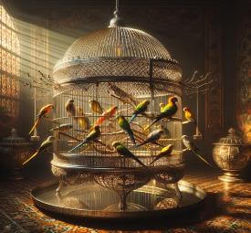
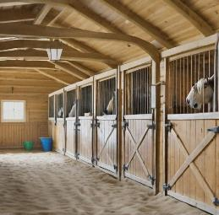
het verblijf
= de plaats waar je een tijdje woont
de duiventil
de volière
de stal

Slide 17
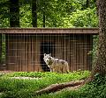
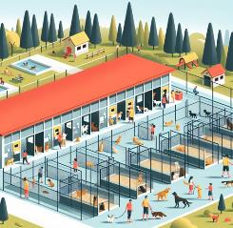
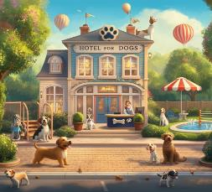
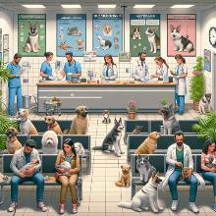
de opvang
= de plaats waar dieren of mensen naartoe gebracht worden en verzorgd worden
het dieren-asiel
het dieren-ziekenhuis
het honden-pension

Slide 18
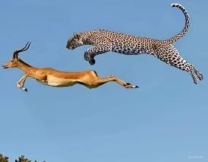
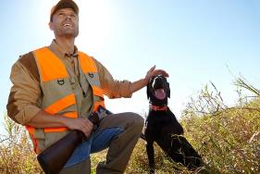
de prooi
het roofdier
jagen
= achter een dier aanzitten om het te doden
de jager

